Slide 1




TRƯỜNG TIỂU HỌC ÁI MỘ A

Slide 2



Slide 3

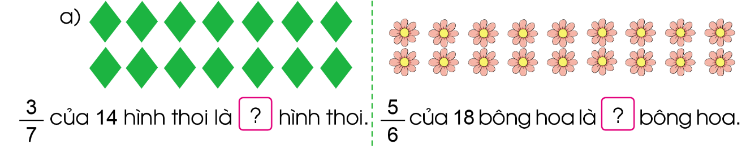

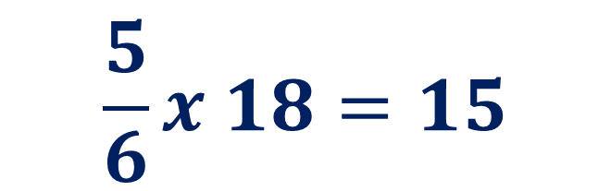

6
15
$$\frac{5}{6}x 18=15$$
$$\frac{3}{7}x 14=6$$

Slide 4
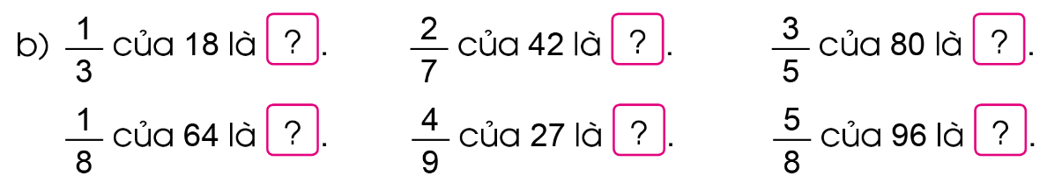
6
12
48
8
12
60

Slide 5


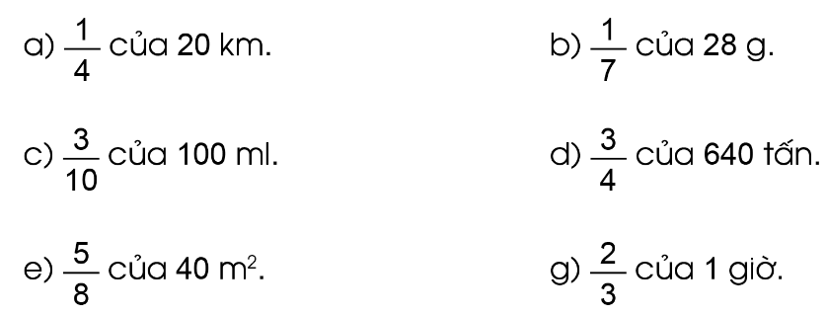

Slide 6



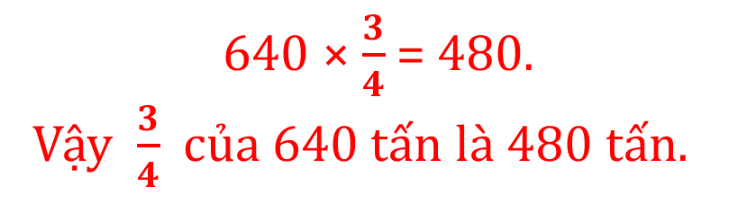
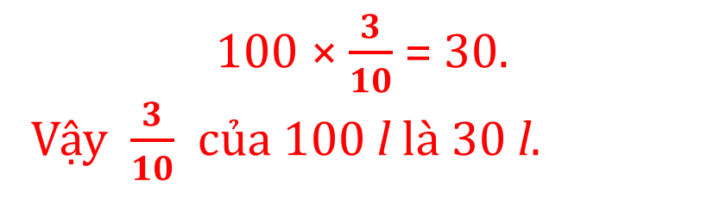
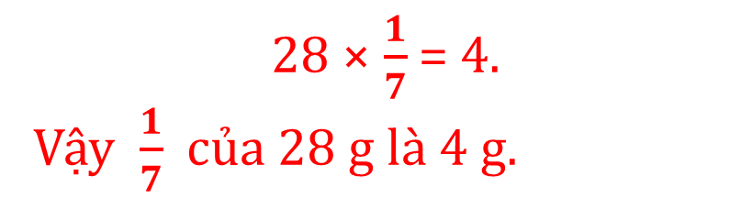
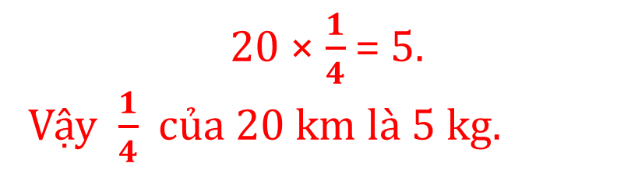
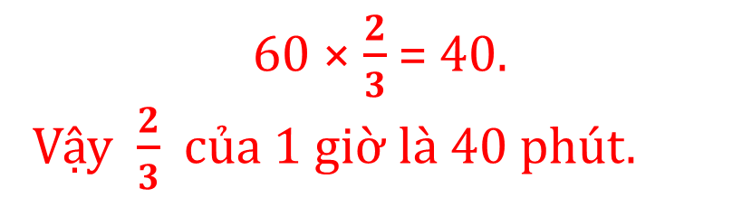
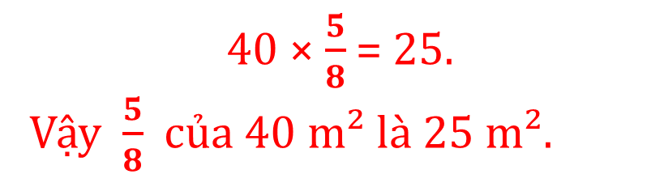
20 × $\frac{1}{4}$= 5.
Vậy $\frac{1}{4}$ của 20 km là 5 kg.
28 × $\frac{1}{7}$= 4.
Vậy $\frac{1}{7}$ của 28 g là 4 g.
100 × $\frac{3}{10}$= 30.
Vậy $\frac{3}{10}$ của 100 l là 30 l.
640 × $\frac{3}{4}$= 480.
Vậy $\frac{3}{4}$ của 640 tấn là 480 tấn.
40 × $\frac{5}{8}$= 25.
Vậy $\frac{5}{8}$ của 40 m² là 25 m².
60 × $\frac{2}{3}$= 40.
Vậy $\frac{2}{3}$ của 1 giờ là 40 phút.

Slide 7
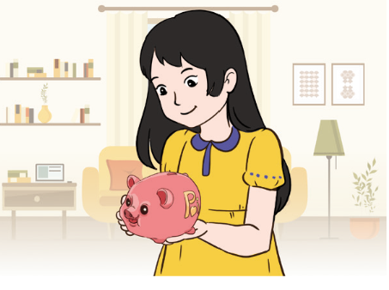
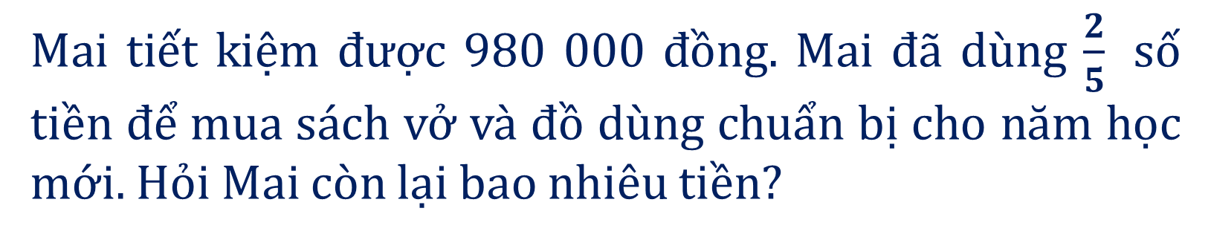

3
Mai tiết kiệm được 980 000 đồng. Mai đã dùng $\frac{2}{5}$ số tiền để mua sách vở và đồ dùng chuẩn bị cho năm học mới. Hỏi Mai còn lại bao nhiêu tiền?
Bài giải:
Số tiền Mai đã dùng để mua sách vở và đồ dùng học tập là:
980 000 x $\frac{2}{5}$ = 392 000 (đồng)
Số tiền Mai còn lại là:
980 000 – 392 000 = 588 000( đồng)
Đáp số: 588 000 đồng.

Slide 8


Slide 9

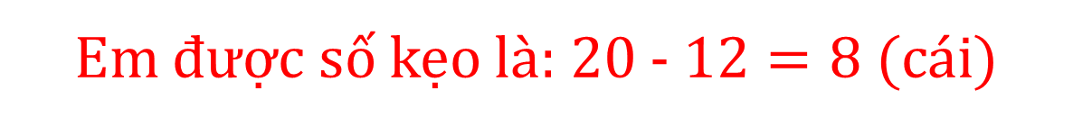
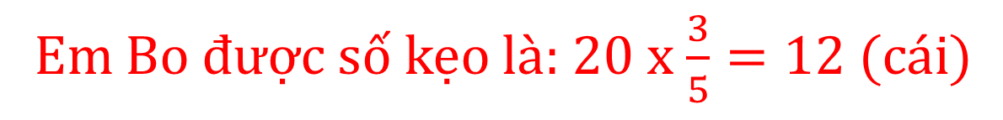
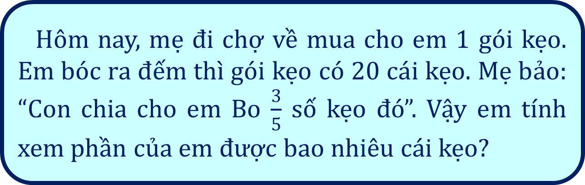
Hôm nay, mẹ đi chợ về mua cho em 1 gói kẹo. Em bóc ra đếm thì gói kẹo có 20 cái kẹo. Mẹ bảo: “Con chia cho em Bo $\frac{3}{5}$ số kẹo đó”. Vậy em tính xem phần của em được bao nhiêu cái kẹo?
Em Bo được số kẹo là: 20 x $\frac{3}{5}=12 (cái)$
Em được số kẹo là: 20 -$12=8 (cái)$

Slide 10


01
Hoàn thành bài tập
02
Chuẩn bị bài sau

Slide 11


Slide 12
LỜI CẢM ƠN
Chân thành cảm ơn quý thầy cô đã sử dụng tài liệu. Mong quý thầy cô sử dụng tài liệu nội bộ và không chia sẻ đi các trang mạng xã hội nhé!
Mong rằng tài liệu này sẽ giúp quý thầy cô gặt hái được nhiều thành công trong sự nghiệp trồng người.
Lớp 5 tới em có tiếp tục soạn Kết nối tri thức và Cánh diều. Rất mong được đồng hành cùng quý thầy cô tới hết lớp 5.
Trong quá trình soạn bài có lỗi nào mong quý thầy cô phản hồi lại Zalo hoặc FB giúp em.
Zalo duy nhất của em: 0972.115.126 (Hương Thảo). Các nick khác ngoài nick này đều là giả mạo.
Facebook: https://www.facebook.com/huongthaoGADT

